Slide 1
1. Ghép các chữ đứng liền nhau, thêm dấu thanh để tạo tên gọi các loài vật
p | ê | r | s | o | i
a | ô | u | k | x | c
n | l | a | c | đ | a
h | ơ | k | h | i | r
i | n | ă | o | h | ô
m | e | o | g | â | u
l ạ c đ à

Slide 2
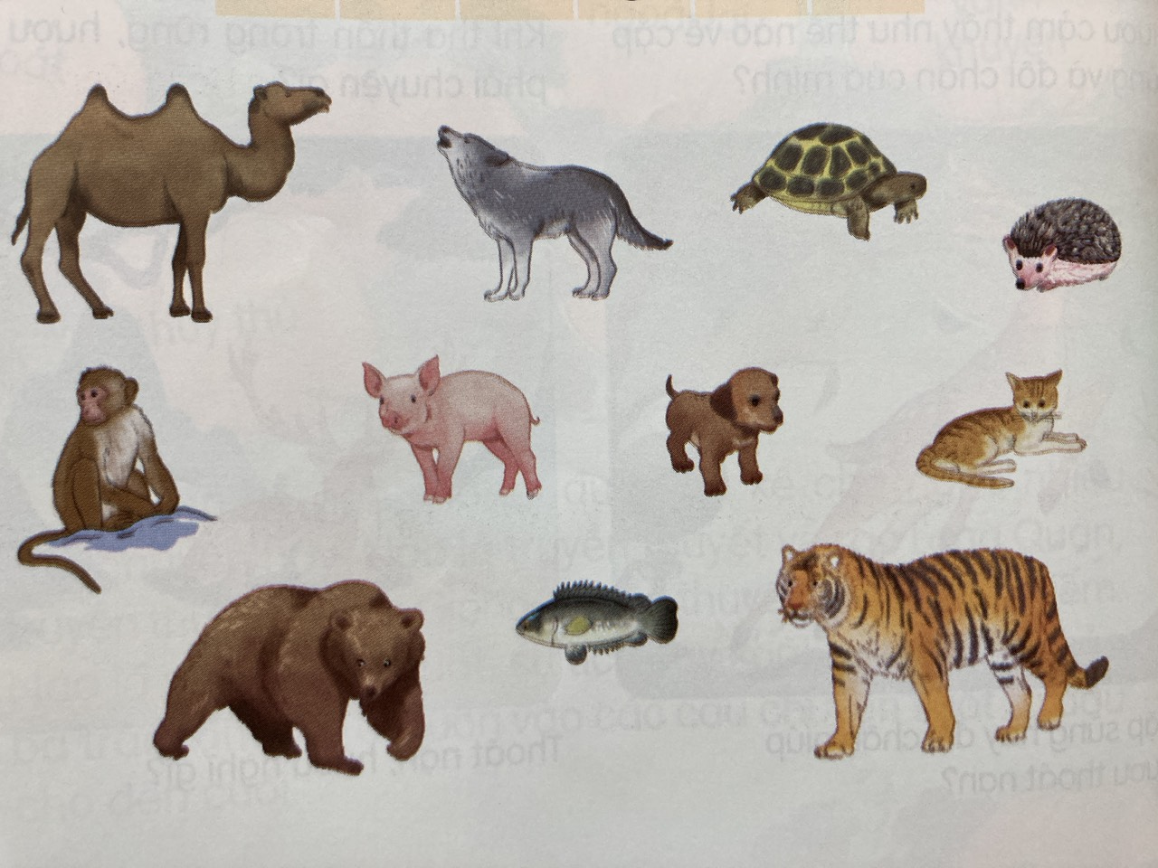

Slide 3
1. Ghép các chữ đứng liền nhau, thêm dấu thanh để tạo tên gọi các loài vật
p | ê | r | s | o | i
a | ô | u | k | x | c
n | l | a | c | đ | a
h | ơ | k | h | i | r
i | n | ă | o | h | ô
m | e | o | g | â | u
l ạ c đ à
h ổ
m è o
g ấ u

Slide 4
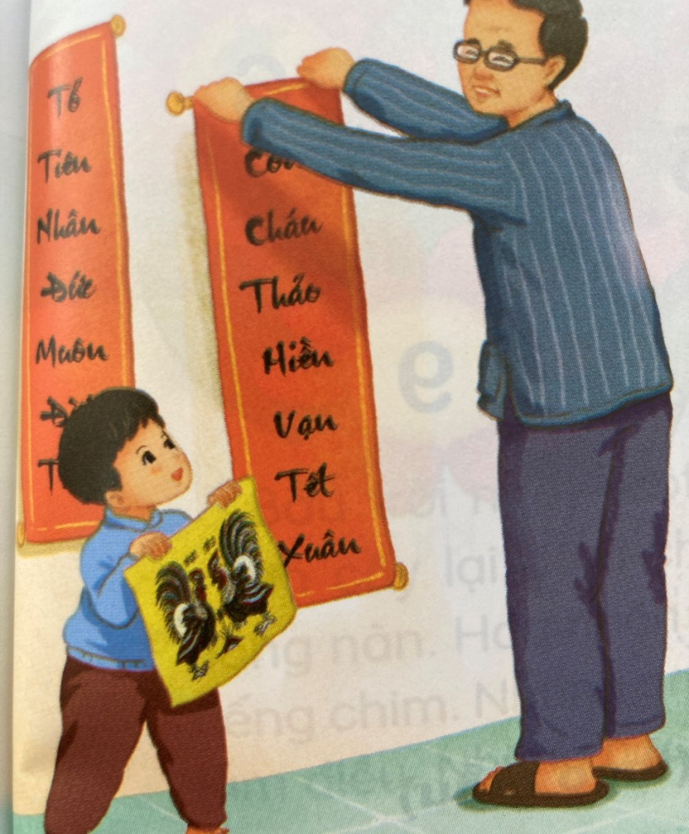
Tết đang vào nhà
Hoa đào trước ngõ
Cười tươi sáng hồng
Hoa mai trong vườn
Lung linh cánh trắng
Sân nhà đầy nắng
Mẹ phơi áo hoa
Em dán tranh gà
Ông treo câu đối
Tết đang vào nhà
Sắp thêm một tuổi
Đất trời nở hoa.

Slide 5
2. Tìm trong bài đọc trên những tiếng có vần ơi, ao, ăng
Tết đang vào nhà
Hoa đào trước ngõ
Cười tươi sáng hồng
Hoa mai trong vườn
Lung linh cánh trắng
Sân nhà đầy nắng
Mẹ phơi áo hoa
Em dán tranh gà
Ông treo câu đối
Tết đang vào nhà
Sắp thêm một tuổi
Đất trời nở hoa.

Slide 6
4. Chép vào vở khổ thơ cuối
Tết đang vào nhà
Tết đang vào nhà
Sắp thêm một tuổi
Đất trời nở hoa.

